Slide 1
Návrh a realizace real-time komunikace pro senzorickou síť s webovou řídící aplikací
Martin Zlámal
2015
ZÁPADOČESKÁ UNIVERZITA V PLZNI
FAKULTA ELEKTROTECHNICKÁ
KATEDRA ELEKTROENERGETIKY A EKOLOGIE

Slide 2
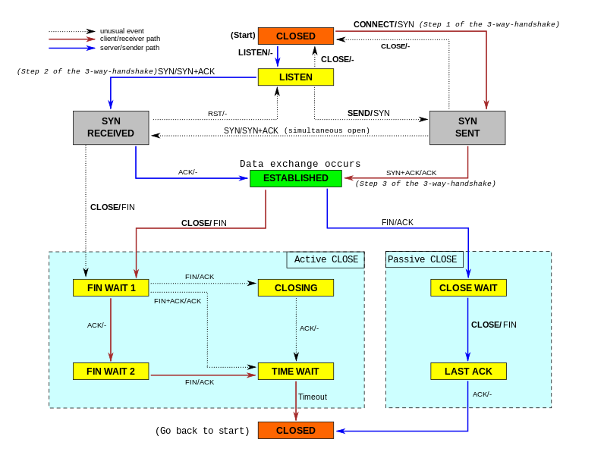
Obsah obhajoby
Základní myšlenka a cíle práce
Výběr vhodné technologie
Konkrétní technické řešení
Budoucí záměr a rozvoj sítě
Závěr
Stavový diagram TCP
zdroj: http://bit.ly/1KNNfym

Slide 3
Základní myšlenka a cíle práce
Snadná ovladatelnost sítě a co největší flexibilita sítě
Vysoká rychlost a spolehlivost
Jednoduchá rozšiřitelnost sítě
Síť si musí být založena na přenosu informací
Při elektroinstalaci je možné využít všech výhod LAN sítí, protože se přenáší informace, nikoliv energie!

Slide 4
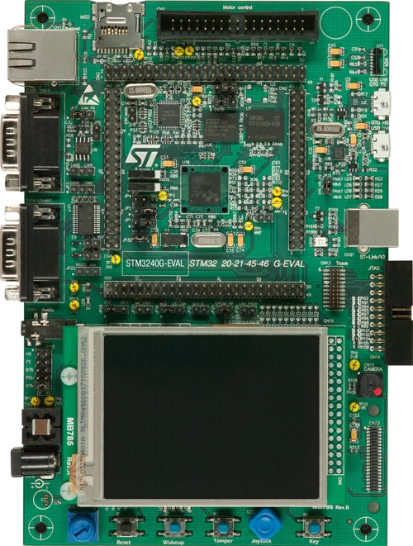
Výběr vhodné technologie
Mikrokontroléry od STMicroelecronics
Real-time JavaScriptový server Node.js
Databázový server Redis
Webový framework Sails.js
Websockety
(STM32F207IGH6 a STM32F457IGH6)
Použitá vývojová deska MB786 rev.B
zdroj: http://bit.ly/1Kor8OH

Slide 5
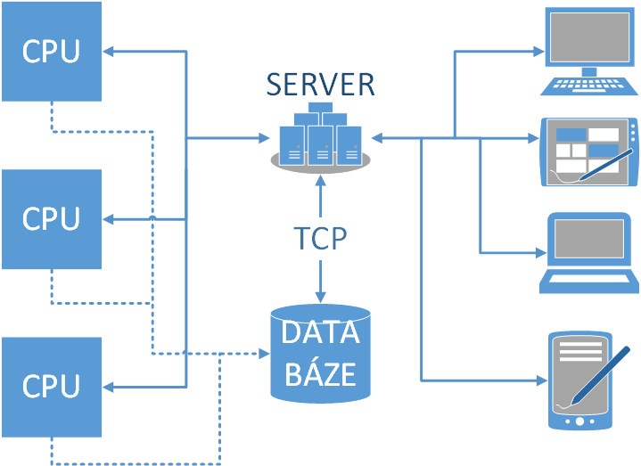
Konkrétní technické řešení
Koncentrátory komunikují se serverem pomocí UDP datagramů a TCP packetů
Na stranu klienta se informace posílají přes Websocket
Jako mezipaměť je použita key-value databáze Redis (RESP)

Slide 6
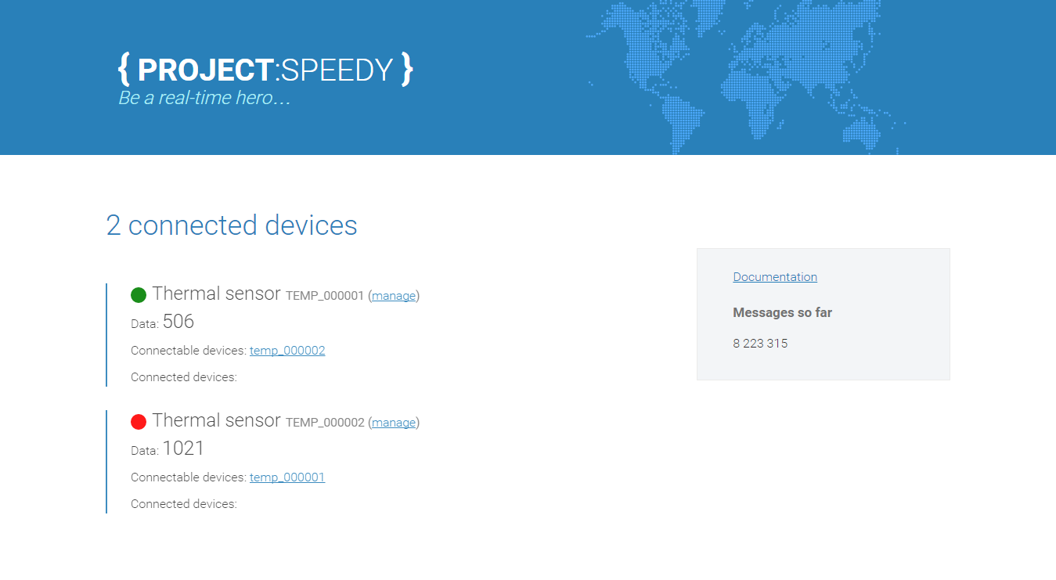

Slide 7
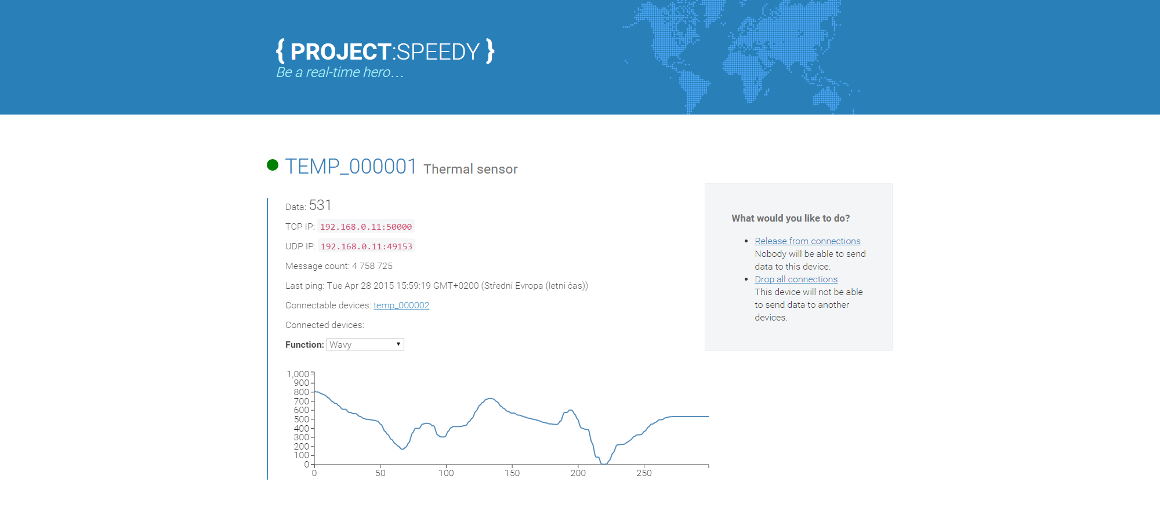

Slide 8
Budoucí záměr a rozvoj sítě
Další koncové členy
IPv6, bezdrátový přenos (Wi-Fi, Li-Fi), zabezpečení
Praktická realizace přístrojů
Projekt Brillo a protokol Weave?
Fog computing? Celý systém je centralizovaný (server). Budoucnost však vidím v částečně decentralizovaném přístupu.

Slide 9
Závěr
Tento projekt zvyšuje pohodlí v domácnosti
Zavádí nový pohled na elektroinstalace objektů
Do dnešního dne bylo zpracováno více než 32 220 000 požadavků bez větších technických komplikací
Největším nepřítelem tohoto projektu je obava ze spolehlivosti a určitá zdrženlivost. Nepovažuji však tento projekt za „hudbu“ vzdálené budoucnosti…

Slide 10
Děkuji za pozornost

